Slide 1
第四章 环境分析与理性决策

Slide 2
第一节 组织的内外部环境要素
组织活动是在一定环境中进行的，组织活动方向的选择以及过程的展开都要充分考虑到既定环境的特点。环境的复杂与动态特点以及人的认知与行动能力的局限性决定了组织决策的理性与正确程度会受到一定的限制。
本章旨在通过对环境结构及其要素的讨论，分析理性决策的要求与限制，探讨提高决策理性以及正确程度的方法。

Slide 3
一、环境分类
环境是由众多因素交错而成的整体，管理学研究中有许多不同的分类方法。这里采用较常见的一种分类，即把环境分成三大层次或三个大类，即一般或宏观环境、具体或微观环境以及组织内部环境。

Slide 4
一、环境分类
（一）一般或宏观环境
任何时期对所有组织均能产生影响的外部环境因素。
经济环境
技术环境
社会环境
政治法律
自然资源

Slide 5
一、环境分类
（二）具体或微观环境
对组织的影响更频繁、更直接的外部环境因素；与某一具体的决策活动和处理转换过程直接相关的各种特殊力量；与组织目标的制定与实施直接相关的因素。
顾客
供应商
管制
机构
战略同盟伙伴
竞争者
10.16

Slide 6
一、环境分类
（三）组织内部环境
对组织影响最频繁、最直接的环境因素，也可以认为组织内部环境因素就是组织的一部分。
人力资源环境
物质环境
物力资源环境
财力资源环境
成员行为方式
文化环境
信仰、价值观
准则

Slide 7
一、环境分类
（四）环境各层次间的关系
一般环境的改变对组织的影响往往是通过具体环境对组织产生作用力表现出来的。在组织管理中，一般环境和具体环境是相对的。一般环境和具体环境还可以相互转化。
一般环境
具体环境

Slide 8
二、环境分析的常用方法
（一）一般环境分析方法——PEST
PEST分析，就是指从政治与法律环境（P）、经济环境（E）、社会与文化环境（S）、技术环境（T）四个方面来探察、认识影响组织发展的重要因素。
表4-1 一般环境分析的主要内容
主要方面 | 主要内容
人口 | 人口的地理分布、就业水平、收入水平、年龄、文化差别等
经济 | 增长率、政府收支、外贸收支及汇率、利率、通货膨胀率等
政策与法律 | 环境保护、社会保障、反不正当竞争法以及国家的产业政策
社会与文化 | 公民的环保意识、消费文化、就业观念、工作观念等
科学技术 | 高新技术、工艺技术和基础研究的突破性进展

Slide 9
二、环境分析的常用方法
（二）具体环境分析方法——波特五力模型
迈克尔·波特发现，在企业经营环境中，能够经常为企业提供机会或产生威胁的因素主要有五种。

Slide 10
准入障碍
规模经济
产品差异优势
品牌忠诚
资本需求
转换成本
销售渠道
获取最新技术
经验和知识效应
政府行为
行业保护、规则
各国之间的资本流动
关税、外汇
向竞争对手提供的帮助
竞争者之间的竞争
行业集中化程度
行业增长
固定 (或存储) 成本
产品差异化程度
生产能力过剩
转换成本
退出的障碍
资产专用
退出的一次性成本
与其他公司的相互关系
情绪障碍
政府与社会限制
潜在进入者
进入者的威胁
现有竞争者
现有企业之间的争夺
上游企业
供应方
供方讨价还价实力
买方讨价还价实力
下游企业
购买方
买方的力量
重要买方的数量
行业产品替代品的有效性
买方转换成本
买方前向合并的威胁
后向合并的行业威胁
行业对买方总成本的贡献成本
买方的收益性
买方信息的掌握程度
供应商的力量
重要供应商的数量
交易量大小
供应商的转换成本
供应商前向合并的威胁
后向合并的行业威胁
供应商对行业产品质量、成本与利润的贡献
信息的掌握程度
替代品或服务的威胁
替代品威胁
替代品的可获量
替代品生产商的利润和进取性
密集替代品的有效性
购买者的转换成本
替代品价格价值

Slide 11

二、环境分析的常用方法
（二）具体环境分析方法——波特五力模型
潜在进入者，是指从进入障碍的角度来进行潜在竞争者分析
进入障碍：行业外部的企业进入这一领域时必须付出的，而行业内企业无须再付出的一笔损失。

Slide 12


二、环境分析的常用方法
（二）具体环境分析方法——波特五力模型
替代产品，即识别替代威胁
短期看，一种产品的价格和性能都受到替代产品的限定；长期看，一种产品或行业的兴起有可能导致另一种产品或行业的消失。

Slide 13

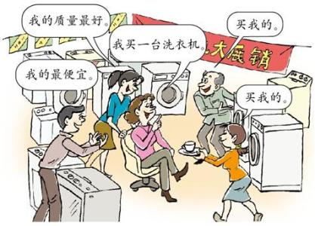
二、环境分析的常用方法
（二）具体环境分析方法——波特五力模型
买方和卖方议价实力，即分析买方和卖方掌控交易价格的能力
交易双方在交易过程中总希望争得对自己有利的价格，而价格的变化使一方获得超额收益的同时，直接导致另一方的损失。

Slide 14

二、环境分析的常用方法
（二）具体环境分析方法——波特五力模型
行业竞争者，即对现有竞争对手的分析
对行业内部要分析主要竞争者的基本情况、对本企业构成威胁的原因以及分析竞争对手的发展动向。

Slide 15
二、环境分析的常用方法
（三）内外部环境综合分析方法——SWOT分析法
SWOT 分析是最常用的内外部环境综合分析技术，是由哈佛大学的安德鲁斯等人提出的一种分析方法。
S
Strength 竞争优势
企业内部因素
W
Weakness 竞争劣势
0
Opportunity 机会
企业外部因素
T
Threats 威胁

Slide 16
二、环境分析的常用方法
企 业
内部资源 （SW）
企 业
外部环境
（OT）
决定
企业战略
项目 | 优势（S） | 劣势（W）
机会（O） | ◆SO战略—增长性战略 （进攻策略，最大限度地利用机会） | ◆WO战略—扭转型战略 （调整策略，战略转型）
威胁（T） | ◆ST战略—多种经营战略 （调整策略，多种经营） | ◆WT战略—防御型战略 （生存策略，严密监控竞争对手动向）

Slide 17
二、环境分析的常用方法
（四）针对环境变化的分析方法——情境分析法
在环境分析中，一种或一组情况也可被称为一个脚本；在组织各项决策中，一个脚本就是一个决策方案。显然，方案脚本以环境脚本为基础，即先形成环境脚本，再根据环境脚本形成决策的方案脚本。
定量脚本
定量建模
定性脚本
通过人的思维、判断，识别重要的环境因素，分析它们之间的关系。
借助计算机进行模拟运算
基于人的思考，可以关注和识别因素的范围十分宽广
选择和调整不同的参数从而产生不同的脚本。
分析人员对每一个脚本的合理性和发生概率做出评估。

Slide 18
第二节 理性决策与非理性决策
理性决策
行为决策
非理性决策

Slide 19
一、理性决策
（一）理性决策的理论基础
理性决策通常也被称为科学决策，它假设管理者在决策时运用理性和逻辑，决策的目标是组织利益最大化。
理论
假设
明确的组织目标
信息完全
确定性决策
明确的方案评估标准
理性的决策者。
方案的结果可预估

Slide 20

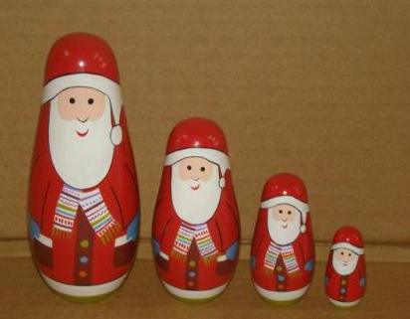




一、理性决策
（一）理性决策的理论基础
在古典决策理论的基础上，西蒙等人提出以“令人满意的”准则代替“最优化”准则作为决策的准则完善了这一理论。理性决策的过程主要包括：
明确和界定问题
分析目标及其轻重次序
寻找所有可能的行动方案
预测每个方案的所有可能结果
比较每个方案实现目标的程度
选择能够最大限度地实现目标的方案

Slide 21
二、行为决策
（一）决策中的行为基础
从是否参与决策出发，西蒙和马奇两位学者按照人的假设对管理理论作了分类：
机械人模式（经济人模式）
把组织成员看作进行一定作业的生产工具——机械，他们只能被动地接受命令、进行作业，在解决问题时并不发挥什么作用。
动机人模式
组织成员不是机械而是人，是为了满足个人的要求、动机和目的而劳动的。成员为实现组织目的而进行合作的动机是劳动生产率最重要的决定因素。行为科学管理理论属于这种模式。
决策理论学派把决策人作为独立的管理模式。这种模式认为，组织成员（管理者和员工）都是为实现一定目的而合理地选择手段的决策者。

Slide 22


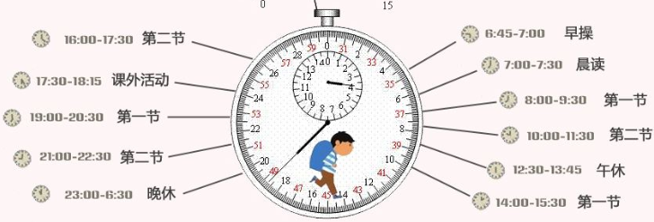
二、行为决策
（一）决策中的行为基础
决策者把学习、记忆、习惯等心理学因素作为决策的行为基础。
学习
记忆
习惯
根据过去的经验，采取试验的方法，通过知识的传递和理论的推断，对特定的选择将产生的结果做出估计
把为解决一个问题而收集的情报以及从这些情报得出的结论储存起来，以便在发生同类问题时用来做出新的决策
是帮助符合目的的行动方式持续下去的重要途径，具有“从有意识地进行选择的范围内排除情况反复”的作用。

Slide 23
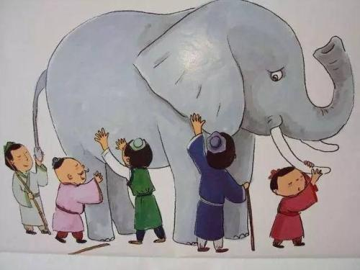

二、行为决策
（二）行为决策代表性模型
1. DHS模型——由丹尼尔、赫什利弗尔和苏布拉马尼亚姆等学者于1998年提出的模型，分析决策者对信息的反应程度时，更强调过度自信和有偏差的自我归因。
决策
反应
归因偏差
过度自信

Slide 24


二、行为决策
（二）行为决策代表性模型
2. HS模型——由宏和斯坦于1998年提出的模型，研究重点在不同作用者的作用机制上，而不是作用者的认知偏差方面。
观察消息者
动量交易者
根据获得的关于未来价值的信息进行预测，其局限是完全不依赖于当前或过去的价格
完全依赖于过去的价格变化，其局限是他们的预测必须是过去价格历史的简单函数

Slide 25
二、行为决策
（二）行为决策代表性模型
3. BHS模型——由学者巴伯瑞斯、黄和桑托斯于1999年提出的模型，将决策者所出现的偏差归纳为一类，即直觉偏差。
该模型的前提在于，人们自行解决问题的过程，通常采用试错的方法，这就容易导致人们形成一些经验规则。但是，这个过程常常带来其他错误，即该模型识别出这些经验规则的原理以及与它们联系的系统性错误，这些经验规则自身被称为直觉。

Slide 26
三、非理性决策
（一）渐进决策模型——林德布洛姆
渐进决策，是说在以往的政策、惯例的基础上制定新政策，新政策是对过去政策的延伸和发展，只对过去的政策做局部的调整与修改。
稳妥可靠
渐进发展
决策者必须保留对以往政策的承诺
不必过多地分析与评估新的备选方案
着意于政策目标和备选方案之间的相互调适
是一种保守的补救措施
不关心政策制定基础的变化

Slide 27

三、非理性决策
（二）政治协调决策模型
政治协调决策模型实质是把公共政策看成利益集团斗争的产物。它是决策者制定政策时，广泛地通过对话、协商、讨论，协调利益关系，在达成妥协、谅解的基础上进行决策。
这一模型的缺点是过分夸大了利益集团的重要性，认为政府甚至立法和司法机关在政策制定过程中都完全处于被动的地位。

Slide 28

三、非理性决策
（三）领导集体决策模型
领导集体决策模型是认为政策选择是建立在领导者优秀的素质和管理经验的基础上，由领导者或领导集体依据自己的应变能力和判断力进行决策。
其优点是决策迅速，但决策的质量同领导者个人的素质、经验密切相关，是决策是否成功的决定性因素。
“精英决策模型”：忽略公众对社会发展的影响，而把公共政策看成反映精英们的价值和偏好，认为是他们决定了政策。

Slide 29
四、价值理性与工具理性的对立
理性在决策中究竟发挥何等程度的作用？
目的
理性
价值
理性
工具
理性
情感
理性
VS
价值理性

Slide 30
第三节 决策方法
一、决策背景研究方法
（一）决策背景的性质分析
决策背景具有不稳定性，并对决策工作产生复杂的影响，给决策者认知、适应和改变环境带来困难。
决策背景不稳定性
决策背景具有整体性和综合性
决策背景具有复杂性
决策背景具有动荡性

Slide 31
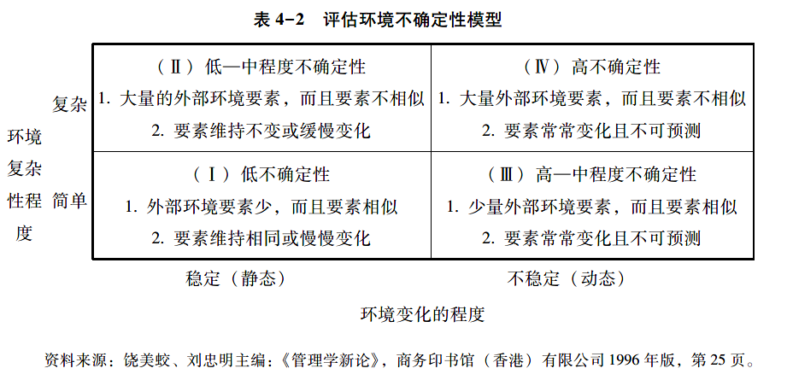
一、决策背景研究方法
（二）决策背景的不确定性模型
在决策背景的各种性质和特点中，核心是环境中蕴含的高度不确定性。

Slide 32
一、决策背景研究方法
（三）决策背景的分析步骤
1. 明确决策主题
2. 提出假设
3. 收集资料
4. 整理资料
5. 趋势预测和评估

Slide 33
二、活动方案生成与评价方法
（一）活动方案生成方法
1. 5W2H法
5W2H
Why
What
How
How much
Who
When
where

Slide 34

二、活动方案生成与评价方法
（一）活动方案生成方法
2. 头脑风暴法
请一定数量的专家，对预测对象的未来发展趋势及状况做出判断。通过面对面的信息交流，引起思维共振，产生组合效应，进行创造性思维，在较短的时间内取得较明显的成果。
专家的人选和对会议的精心组织至关重要。一般地说，专家小组规模以10～15人为宜，会议时间以40～60分钟为佳。

Slide 35

二、活动方案生成与评价方法
（一）活动方案生成方法
3. 德尔菲法
德尔菲法依靠专家背靠背地发表意见，各抒己见，管理小组对专家们的意见进行统计处理和信息反馈，经过几轮循环，使分散的意见逐步统一，最后达到较高的预测精度。该法的不足之处是时间较长，费用较高。

Slide 36

二、活动方案生成与评价方法
（一）活动方案生成方法
4. 强迫联系法
将无关的观点和目标之间建立关系是这种方法的基础。一个目标是固定的，其他的目标则可完全随机地或从名单上进行选择，参加者要找出尽可能多的方法将固定目标和随机选择的目标联系起来。联系的强迫性会导致许多新的方法产生。

Slide 37
二、活动方案生成与评价方法
（二）活动方案评价方法
1. 定量评价方法与定性评价方法
定量指标较为具体、直观，通常可用货币金额、产销数量、完成比率、完成阶段等来表示。定量指标有很多优点，如可以制定明确的评价标准，衡量实际绩效时也可以计算出该指标的实际值，而且通过量化的表述，使评价结果给人以直接、清晰的印象。
然而，不是所有反映方案水平的因素都能够量化。这就要求对这些因素设计定性指标予以反映。评价指标的选择既要包括定量指标，又要包括定性指标，遵循定量指标与定性指标相结合的原则。

Slide 38

二、活动方案生成与评价方法
（二）活动方案评价方法
2. 财务评价方法与非财务评价方法
传统的财务评价，多注重可用货币单位计量的财务指标。但在很多情况下非财务指标越来越重要。如在评价企业运营方案时，产品质量、技术进步、生产效率、市场占有率等指标，对最终的选择是否全面、准确也非常关键。

Slide 39

二、活动方案生成与评价方法
（二）活动方案评价方法
3. 动态评价方法与静态评价方法
决策评价指标体系在指标的内涵、指标的数量、体系的构成等方面均应有相对的稳定性。
随着企业经营环境的变化，决策评价体系也应做相应的变更。因此，绩效评价体系还具有明显的动态性特征。

Slide 40
三、选择活动方案的评价方法
（一）决策树方法
以树形图来辅助进行各方案期望收益的计算和比较。
例（这里不考虑货币的时间价值）：
某公司为满足市场对某种新产品的需求，拟规划建设新厂。预计市场对这种新产品的需求量比较大，但也存在销路差的可能性。公司有两种可行的扩大生产规模方案：一是新建一个大厂，预计需投资30万元，销路好时可获利100万元，销路不好时亏损20万元；二是新建一个小厂，需投资20万元，销路好时可获利40万元，销路不好仍可获利30万元。假设市场预测结果显示，此种新产品销路好的概率为0.7，销路不好的概率为0.3。根据这些情况，下面用决策树法说明如何选择最佳的方案。

Slide 41
三、选择活动方案的评价方法
（一）决策树方法
用决策树的方法比较和评价不同方案的经济效果，需要进行以下几个步骤的工作：
1. 根据决策备选方案的数目和对未来环境状态的了解，绘出决策树图形：

Slide 42
三、选择活动方案的评价方法
（一）决策树方法
用决策树的方法比较和评价不同方案的经济效果，需要进行以下几个步骤的工作：
2. 计算各个方案的期望收益值：
第一方案的期望收益 = 100×0. 7 +（-20）×0. 3 = 64（万元）
第二方案的期望收益 = 40×0. 7 + 30×0. 3 = 37（万元）

Slide 43
三、选择活动方案的评价方法
（一）决策树方法
用决策树的方法比较和评价不同方案的经济效果，需要进行以下几个步骤的工作：
3. 将每个方案的期望收益值减去该方案实施所需要的投资额（该数额标记在相应的方案枝下方），比较余值后就可以选出经济效果最佳的方案：
在上例中，第一方案预期的净收益 = 64-30 = 34（万元）；第二方案预期的净收益 = 37-20 = 17（万元）。比较两者，可看出应选择第一方案（在决策树图中，未被选中的方案以被“剪断”的符号来表示）。
10.23

Slide 44
三、选择活动方案的评价方法
（二）机会评价框架
蒂蒙斯机会评价体系的评价对象是具有创新性的机会，主要从从八个方面评价创业机会的价值潜力：
行业和市场
经济因素
收获条件
竞争优势
管理团队
致命缺陷问题
个人标准
理想与现实的战略差异

Slide 45
三、选择活动方案的评价方法
（二）机会评价框架
行业和市场 | 1. 市场容易识别，可以带来持续收入 2. 顾客可以接受产品或服务，愿意为此付费 3. 产品的附加价值高 4. 产品对市场的影响力大 5. 将要开发的产品生命长久 6. 项目所在行业是新兴行业，竞争不激烈 7. 市场规模大，销售潜力达到1 000万～10亿美元 8. 市场成长率在30%～50%甚至更高 9. 现有厂商的生产能力几乎完全饱和 10. 在5年内能占据市场的领导地位，达到20%以上 11. 拥有低成本的供货商，具有成本优势

Slide 46
三、选择活动方案的评价方法
（二）机会评价框架
经济因素 | 12. 达到盈亏平衡点所需要的时间为1. 5～2年 13. 盈亏平衡点不会逐渐提高 14. 投资回报率在25%以上 15. 项目对资金的要求不是很高，能够获得融资 16. 销售额的年增长率高于15% 17. 有良好的现金流量，能占到销售额的20%～30% 18. 能获得持久的毛利，毛利率要达到40%以上 19. 能获得持久的税后利润，税后利润率要超过10% 20. 资产集中程度低 21. 运营资金不多，需求量是逐渐增加的 22. 研究开发工作对资金的要求不高

Slide 47
三、选择活动方案的评价方法
（二）机会评价框架
收获条件 | 23. 项目带来的附加价值具有较大的战略意义 24. 存在现有的或可预料的退出方式 25. 资本市场环境有利，可以实现资本的流动
竞争优势 | 26. 固定成本和可变成本低 27. 对成本、价格和销售的控制较高 28. 已经获得或可以获得对专利所有权的保护 29. 竞争对手尚未觉醒，竞争较弱 30. 拥有专利或具有某种独占性 31. 拥有发展良好的网络关系，容易获得合同 32. 拥有杰出的关键人员和管理团队

Slide 48
三、选择活动方案的评价方法
（二）机会评价框架
管理团队 | 33. 创业者团队是一个优秀管理者的组合 34. 行业和技术经验达到了本行业内的最高水平 35. 管理团队的正直廉洁程度能达到最高水准 36. 管理团队知道自己缺乏哪方面的知识
致命缺陷问题 | 37. 不存在任何致命缺陷问题
个人标准 | 38. 个人目标与创业活动相符合 39. 创业家可以做到在有限的风险下实现成功 40. 创业家能接受薪水减少等损失 41. 创业家渴望进行创业这种生活方式，而不只是为了赚大钱 42. 创业家可以承受适当的风险 43. 创业家在压力下状态依然良好

Slide 49
三、选择活动方案的评价方法
（二）机会评价框架
理想与现实的战略差异 | 44. 理想与现实情况相吻合 45. 管理团队已经是最好的 46. 在客户服务管理方面有很好的服务理念 47. 所创办的事业顺应时代潮流 48. 所采取的技术具有突破性，不存在许多替代品或竞争对手 49. 具备灵活的适应能力，能快速地进行取舍 50. 始终在寻找新的机会 51. 定价与市场领先者几乎持平 52. 能够获得销售渠道，或已经拥有现成的网络 53. 能够允许失败

Slide 50
思考题
1. 如何理解组织与环境的关系？
2. 环境分析有哪些主要方法？如何应用？
3. 请用实例说明理性决策、非理性决策和行为决策。
4. 决策方案生成的主要方法是什么？
5. 请用决策树方法来评价和选择一个具体的决策方案。
6. 请用蒂蒙斯的机会评价框架评价一个创新或创业机会。

